Slide 1
Об итогах исполнения бюджета муниципального образования Терский район за 2012 год
Финансовый отдел администрации Терского района

Slide 2
Основные показатели исполнения бюджета
 | План | Исполнено | %
Доходы, тыс. руб. | 485 998,7 | 475 632,9 | 97,9
Расходы, тыс. руб. | 487 506,2 | 464 432,1 | 95,3
Дефицит (профицит), тыс. руб. | -1507,5 | 11 200,8

Slide 3
Доходы бюджета

Slide 4
Структура доходов бюджета муниципального образования Терский район в 2012 году

Slide 5
Налоговые доходы бюджета муниципального образования Терский район за 2012 год

Slide 6
Неналоговые доходы бюджета муниципального образования Терский район за 2012 год

Slide 7
Исполнение по доходам бюджета муниципального образования за 2012 год
Наименование | План 2012 | Факт 2012 | Сумма отклонения | %
Налог на доходы физических лиц | 21 985,1 | 21 964,6 | -20,5 | 99,9
Налог на совокупный доход | 2 200 | 2 221,7 | 21,7 | 100,9
Прочие налоги | 400 | 400,7 | 0,7 | 100,2
Арендная плата за замельные участки | 500 | 534,4 | 34,4 | 106,9
Арендная плата за использование имущества | 646,9 | 676,2 | 29,3 | 104,5
Продажа материальных и нематериальных активов | 482,2 | 482,3 | 0,1 | 100
Прочие неналоговые доходы | 919,5 | 716,4 | -203,1 | 77,9
Безвозмездные поступления из других бюджетов бюджетной системы | 458 865 | 448 636,6 | -10 228,4 | 97,8
Всего | 485 998,7 | 475 632,9 | -10365,8 | 97,9

Slide 8
Расходы бюджета

Slide 9
Структура расходов бюджета муниципального образования Терский район в 2012 году

Slide 10
Исполнение по расходам муниципального образования Терский район в 2012 году
Наименование | План 2012 | Факт 2012 | Сумма отклонения | %
Общегосударственные расходы | 33 275,3 | 32 454,4 | 820,9 | 97,5
Национальная оборона | 105,4 | 105,4 | 0 | 100
Национальная безопасность и правоохранительная деятельность | 4 191,8 | 2 409 | 1 782,8 | 57,5
Национальная экономика | 47 465,5 | 46 725,6 | 739,9 | 98,4
Жилищно-коммунальное хозяйство | 108 345,3 | 98 854,9 | 9 490,4 | 91,2
Охрана окружающей среды | 3 084,7 | 2 329,8 | 754,9 | 75,5
Образование | 155 792 | 154 778,7 | 1 013,3 | 99,3
Культура и кинематография | 29 297,5 | 29 294,8 | 2,7 | 99,9
Здравоохранение | 3 050 | 2 720,2 | 329,8 | 89,2
Социальная политика | 33 816,4 | 29 691 | 4 125,4 | 87,8
Физическая культура и спорт | 6 830,2 | 6 828,9 | 1,3 | 99,9
Средства массовой информации | 2 558 | 2 558 | 0 | 100
Межбюджетные трансферты | 59 693,8 | 55 681,4 | 4 012,4 | 93,3
Всего | 487 506,2 | 464 432,1 | 23 074,1 | 95,3

Slide 11
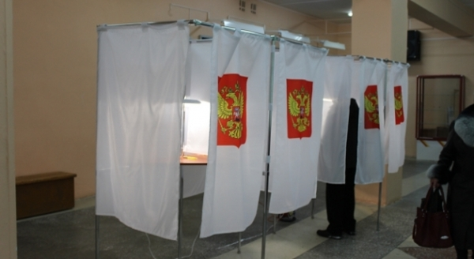
Общегосударственные расходы
Расходы на содержание органов местного самоуправления – 24533,5 тыс. руб.
Проведение выборов главы муниципального образования и в представительные органы муниципального образования – 1484,8 тыс. руб.
Расходы на реализацию ЗМО «Об административных комиссиях» - 216,8 тыс. руб.
Расходы в рамках ВЦП «Аттестация автоматизированных рабочих мест, занимающихся обработкой персональных данных на 2012 год» - 401,3 тыс. руб.
Реализация государственной политики в области приватизации и управления государственной и муниципальной собственностью – 1050,9 тыс. руб.

Slide 12
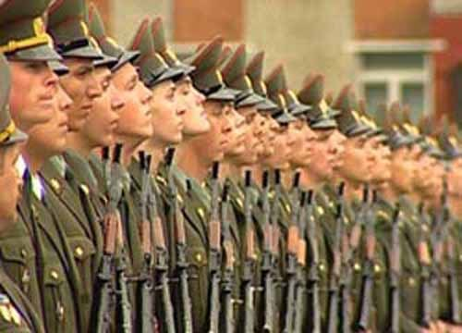
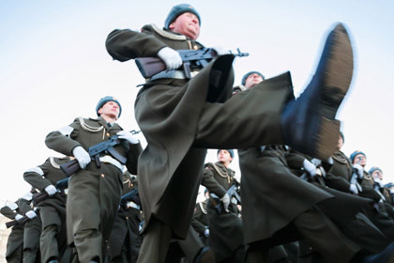
Национальная оборона
Расходы на осуществление первичного воинского учета на территориях где отсутствуют военные комиссариаты – 105,4 тыс. руб.

Slide 13
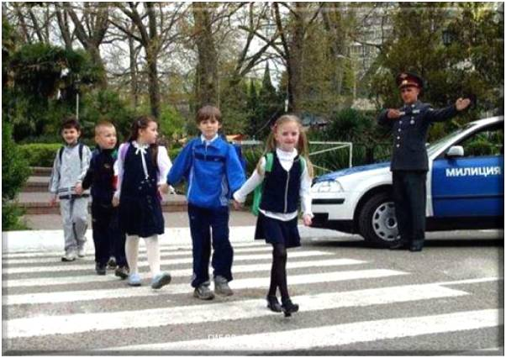
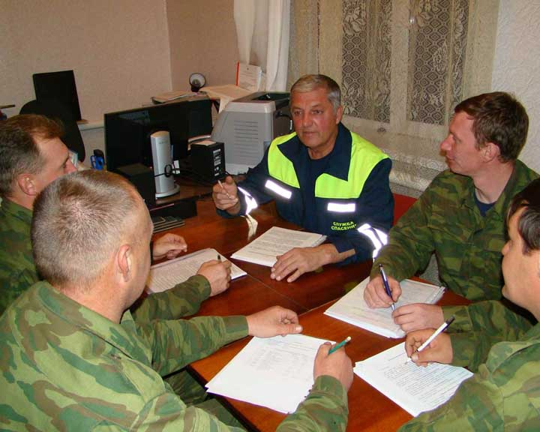
Национальная безопасность и правоохранительная деятельность
Расходы в рамках ВЦП «Профилактика
правонарушений на территории Терского
района на 2012 год» - 342,7 тыс. руб.
Расходы в рамках ДЦП «Повышение
безопасности дорожного движения в
Терском районе Мурманской области
на 2009-2012 годы» - 15 тыс. руб.
Расходы на государственную регистрацию актов гражданского состояния – 1400,1 тыс. руб.
Расходы в рамках ДЦП «Совершенствования деятельности администрации Терского района в области ГО, ЧС природного и техногенного характера и мероприятия по обеспечению безопасности людей на водоемах» на 2011- 2013 годы – 129,8 тыс. руб.

Slide 14
Национальная экономика
Расходы на содержание государственной финансовой поддержки закупки и доставки нефтепродуктов и топлива в районы Мурманской области с ограниченными сроками завоза грузов – 16 224,9 тыс. руб.
Расходы в рамках ВЦП «Развитие сельского хозяйства Терского района Мурманской области на 2012-2014 годы» - 1 900 тыс. руб.
Расходы на обеспечение авиационного обслуживания жителей – 17 310 тыс. руб.
Государственная финансовая поддержка доставки продовольственных товаров (за исключением подакцизных) в районы Мурманской области с ограниченными сроками завоза грузов – 1 096,4 тыс. руб.
Финансовое обеспечение дорожной деятельности (за исключением проектирования) в отношении автомобильных дорог общего пользования местного значения – 7 574,4 тыс. руб.

Slide 15
Расходы в рамках ВЦП «Развитие информационного общества и формирование электронного правительства в Мурманской области» на 2011-2013 годы – 186 тыс. руб.
Расходы по землеустройству и землепользованию – 352 тыс. руб.
Расходы в рамках ВЦП «Развитие малого и среднего предпринимательства, стимулирование инноваций в Мурманской области» на 2012-2014 годы – 139,3 тыс. руб.
Расходы в рамках ВЦП «Развитие туризма в Терском районе на 2012 год» - 1 736,9 тыс. руб.

Slide 16
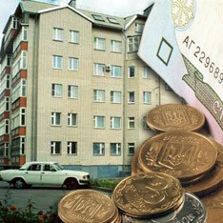
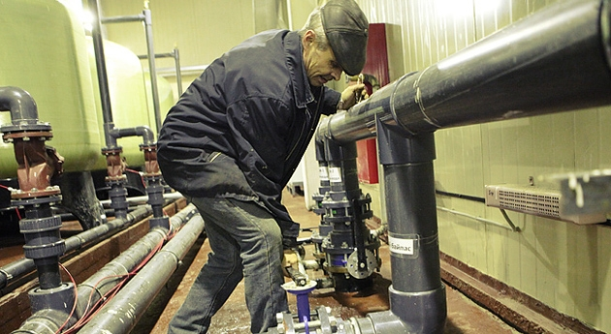
Жилищно-коммунальное хозяйство
Расходы на обеспечение мероприятий по переселению
граждан из аварийного жилищного фонда с учетом
необходимости развития малоэтажного жилищного
строительства за счет средств, поступивших от
государственной корпорации Фонд содействия
Реформированию жилищно-коммунального
хозяйства – 41 590 тыс. руб.
Расходы в рамках ДЦП «Социальное развитие села Мурманской области» на 2009-2013 годы – 12 628 тыс. руб.
Расходы в рамках ВЦП «Подготовка объектов и систем жизнеобеспечения Мурманской области к работе в осенне- зимний период на 2012-2014 годы» - 8 699,2 тыс. руб.
Расходы в рамках ДЦП «Энергосбережение и повышение энергетической эффективности в муниципальном образовании Терский район» на 2010-2015 годы и на перспективу до 2020 года – 14 988,8 тыс.руб.

Slide 17
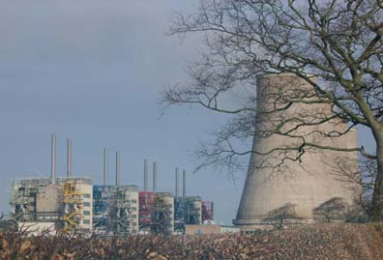
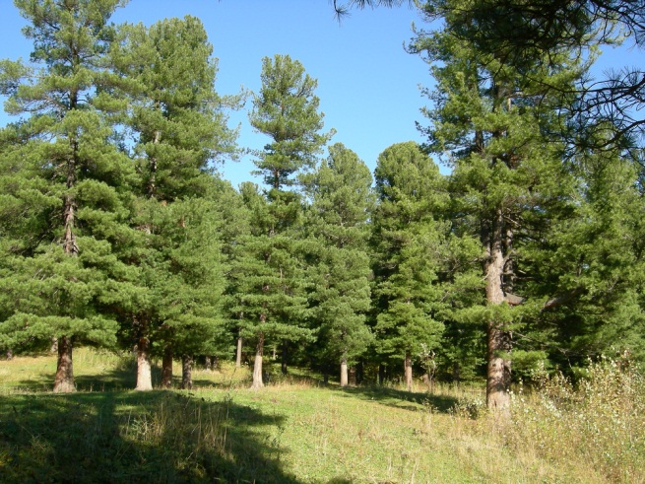
Охрана окружающей среды
Расходы в рамках ДЦП «Охрана окружающей среды Мурманской области» на 2011-2016 годы – 1029,2 тыс. руб.
Расходы в рамках ДЦП «Оптимизация управления отходами производства и потребления в Терском районе» на 2011-2014 годы – 331,3 тыс. руб.

Slide 18
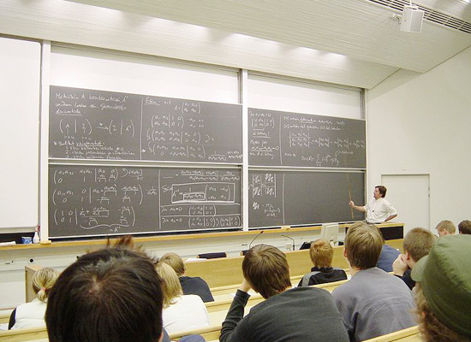
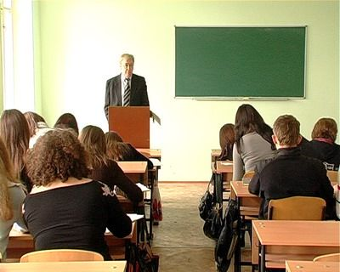
Образование
Субсидии бюджетным учреждениям на финансовое обеспечение муниципального задания на оказание муниципальных услуг (выполнение работ) по дошкольному образованию предоставлены 336 детям
Предоставление муниципальной услуги по общеобразовательным учреждениям – 546 обучающимся
Предоставление бесплатного питания
– 271 обучающийся
Обеспечение бесплатным молоком – 219 обучающихся
Обучение детей инвалидов – 9 обучающихся
Ежемесячное денежное вознаграждение
за классное руководство – 31 педагог
Укрепление материально-технической базы
– 15043,5 тыс. руб.
Модернизация региональных систем общего
образования – 5183,9 тыс. руб.
Учреждения по внешкольной работе с детьми
– 425 обучающихся 12 291,1 тыс. руб.

Slide 19
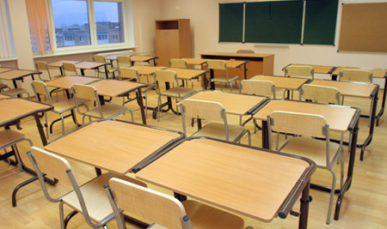
Реализация ДЦП «Развитие образования Терского района» на 2012-2015 гг.
Приобретено:
учебно-лабораторное оборудование – 1422,3 тыс. руб.
учебно-производственное оборудование – 2365,8 тыс.руб.
спортивное оборудование – 190,7 тыс.руб.
спортивный инвентарь – 119,7 тыс.руб.
Компьютерное оборудование – 329 тыс.руб.
Оборудование для организации медицинского обслуживания обучающихся – 100 тыс.руб.
Оборудование для школьных столовых – 268 тыс. руб.
Оборудование для государственной (итоговой) аттестации обучающихся – 195,1 тыс. руб.
Повышение квалификации ,
профессиональная переподготовка
руководителей ОУ и учителей
– 380,3 тыс. руб.

Slide 20
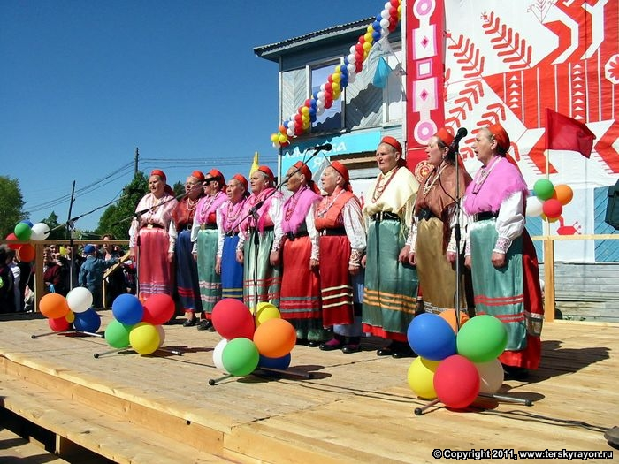
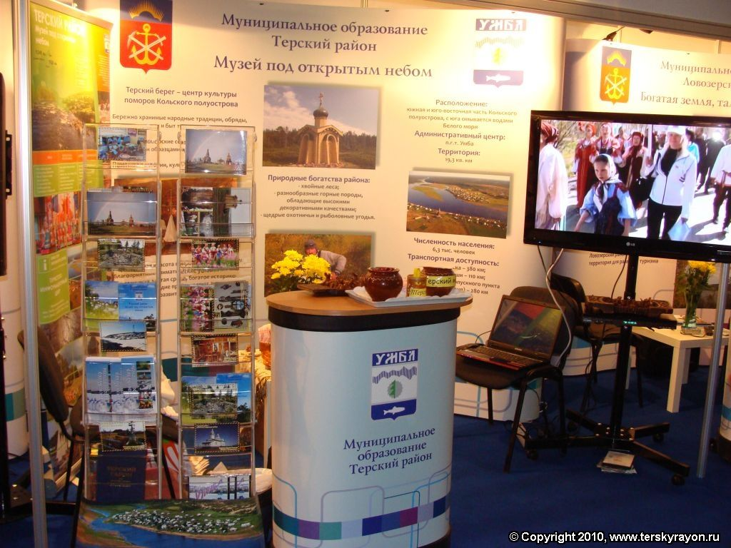
Культура
Музеи и постоянные выставки – 4 392 тыс. руб.
Библиотеки – 10 609 тыс. руб.
Расходы в рамках ВЦП
«Сохранение историко-культурного
Наследия Мурманской области»
на 2012-2014 годы – 2 789 тыс. руб.
Расходы в рамках ВЦП
«Библиотечное дело в Мурманской
области»
на 2012-2014 годы – 4 197,9 тыс. руб.

Slide 21
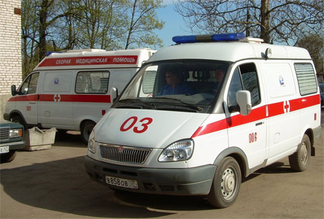
Здравоохранение
Расходы в рамках ВЦП «Социальная защита малообеспеченных граждан Терского района на 2012 год» - 2 720,2 тыс. руб.

Slide 22
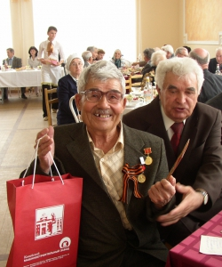
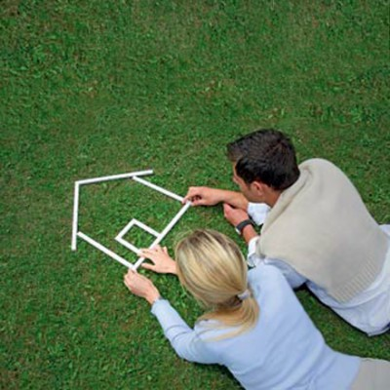
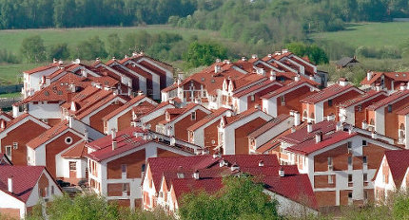
Социальная политика
Доплаты к пенсиям муниципальных служащих за счет средств местного бюджета – 653,6 тыс. руб.
Расходы в рамках подпрограммы «Обеспечение жильем молодых семей» - 348,6 тыс. руб.
Расходы на реализацию Закона Мурманской области «О мерах социальной поддержки отдельных категорий граждан , работающих в сельских населенных пунктах или посёлках городского типа» в части предоставления мер социальной поддержки по оплате жилого помещения и коммунальных услуг отдельным категориям граждан – 14350,3 тыс. руб.
Расходы в рамках ДЦП «Поддержка и стимулирование жилищного строительства в Мурманской области» на 2011-2015 годы – 1028,1 тыс. руб.
Расходы в рамках ВЦП «Оказание мер социальной поддержки детям-сиротам и детям, оставшимся без попечения родителей, лиц из их числа» на 2012-2014 годы – 455,8 тыс. руб.
Проведение текущего ремонта жилых помещений, собственниками которых являются дети-сироты и дети, оставшиеся без попечения родителей, либо жилых помещений жилого фонда, право пользования которыми сохранено за детьми-сиротами и детьми, оставшимися без попечения родителей – 128,8 тыс. руб.
Расходы в рамках ВЦП «Социальная защита малообеспеченных граждан Терского района на 2012 год» - 235 тыс. руб.
Расходы в рамках ВЦП «Старшее поколение на 2012 год» - 255 тыс. руб.
Реализация Закона Мурманской области «О комиссиях по делам несовершеннолетних и защите их прав в Мурманской области» - 774,4 тыс. руб.

Slide 23
Реализация Закона Мурманской области «О наделении органов местного самоуправления отдельными государственными полномочиями по опеке и попечительству в отношении несовершеннолетних» - 774,4 тыс. руб.
Реализация Закона Мурманской области «О наделении органов местного самоуправления отдельными государственными полномочиями по опеке и попечительству в отношении совершеннолетних граждан» - 77,4 тыс. руб.
Обеспечение жилыми помещениями детей-сирот, детей, оставшихся без попечения родителей, а также детей, находящихся под опекой (попечительством), не имеющих закрепленного жилого помещения – 1794,8 тыс. руб.
Выплаты приемной семье на содержание подопечных детей – 2251,4 тыс. руб.
Оплата труда приемного родителя – 3628 тыс. руб.
Выплаты семьям опекунов на содержание подопечных детей – 2075,6 тыс. руб.
Компенсация части родительской платы за содержание ребенка в организациях, реализующих основную общеобразовательную программу дошкольного образования (за счет средств областного бюджета) – 874 тыс. руб.

Slide 24
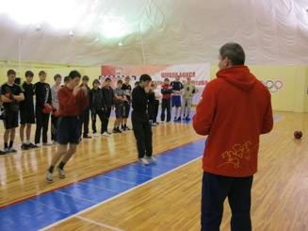
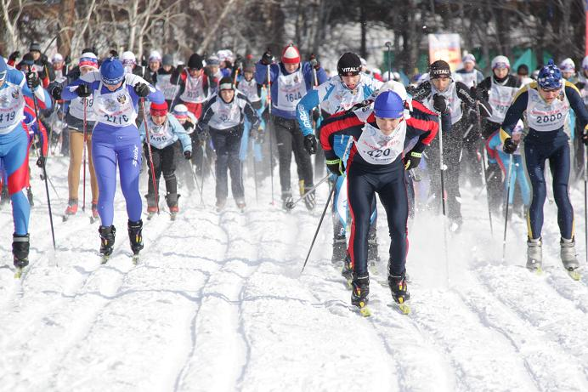
Физическая культура и спорт
Расходы в рамках ВЦП
«Развитие физической
культуры и спорта в
Терском районе на 2012 год»
- 616,2 тыс. руб.
Расходы в рамках ВЦП «Ведомственная целевая программа "Развитие туризма в Терском районе на 2012 год» - 197 тыс. руб.
Поддержка муниципальных образований, осуществляющих эффективное управление муниципальными финансами в рамках муниципальных программ – 2893,7 тыс. руб.

Slide 25
Средства массовой информации
Обеспечение деятельности подведомственных учреждений за счет средств местного бюджета – 2558 тыс. руб.

Slide 26
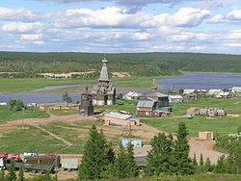
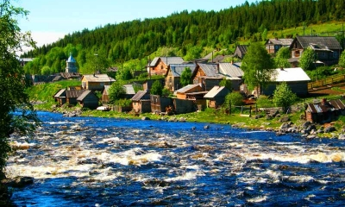
Межбюджетные трансферты
Выравнивание бюджетной
обеспеченности поселений
из районного фонда финансовой
поддержки – 49 746,7 тыс. руб.
Иные дотации – 2 497,4 тыс. руб.
Прочие межбюджетные трансферты общего характера – 3 437,3 тыс. руб.

Slide 27
Результаты бюджетно-финансовой политики 2012 года
Укрепление материально-технической базы муниципальных, бюджетных и автономных учреждений
Подготовлены и оформлены земельные участки многодетным семьям для индивидуального строительства
Проведен энергоаудит во всех учреждениях Терского района
Приобретено оборудование для сортировки ТБО
Произведено повышение заработной платы работникам муниципальных учреждений, финансируемых из местного бюджета на 6% с 01 октября 2012 года
Повышение должностных окладов муниципальных служащих с 01 октября 2012 года на 6%.
Отсутствует просроченная кредиторская задолженность
Приобретены 4 однокомнатные благоустроенные квартиры для детей-сирот на сумму 1794,7 тыс. руб.
Отремонтирована 1 квартира ребенка-сироты

Slide 28
Спасибо за внимание!

